Slide 1


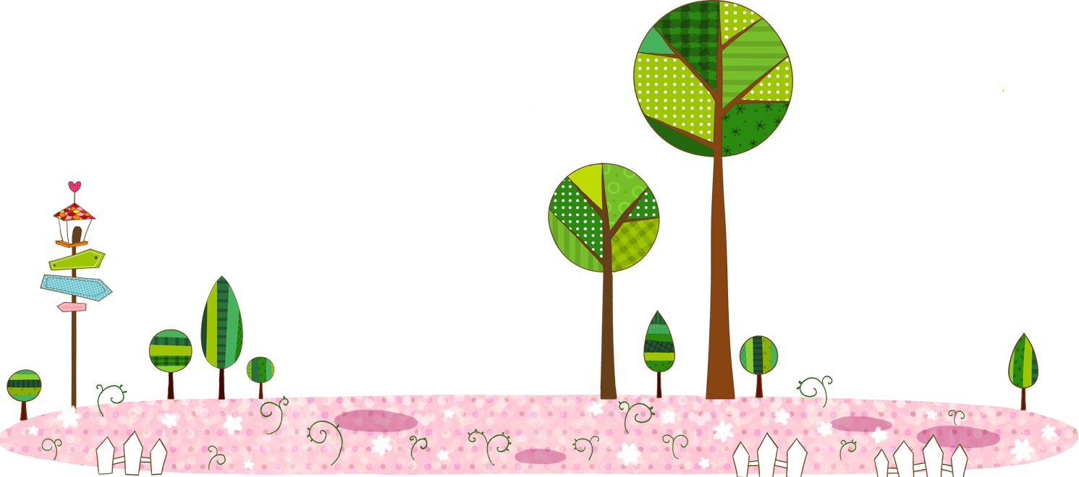

ĐẠO ĐỨC
KÍNH TRỌNG, BIẾT ƠN NGƯỜI LAO ĐỘNG

Slide 2

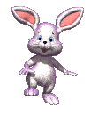

Slide 3
1. Tại sao mọi người đều phải yêu lao động?
Chúng ta phải yêu lao động vì lao động giúp con người phát triển lành mạnh và đem lại cho con người cuộc sống ấm no hạnh phúc.

Slide 4

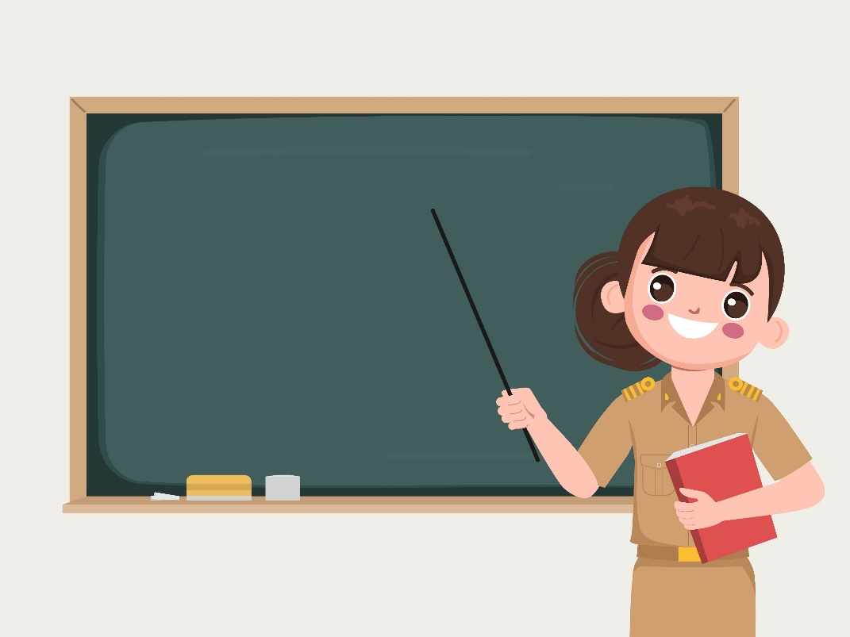


Slide 5
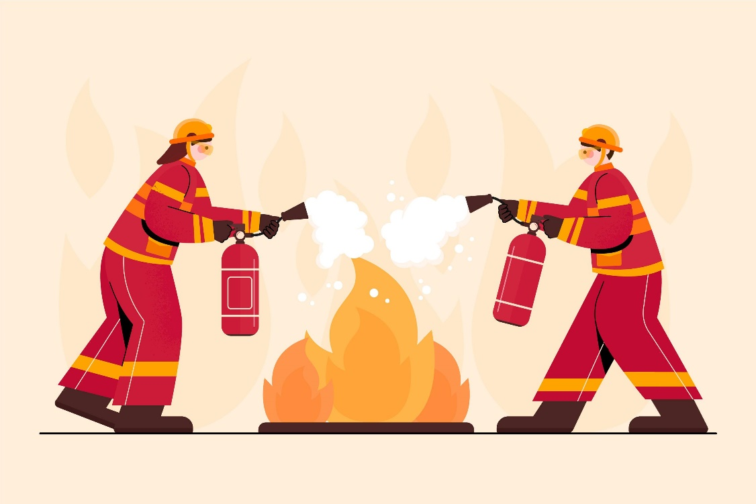


Slide 6
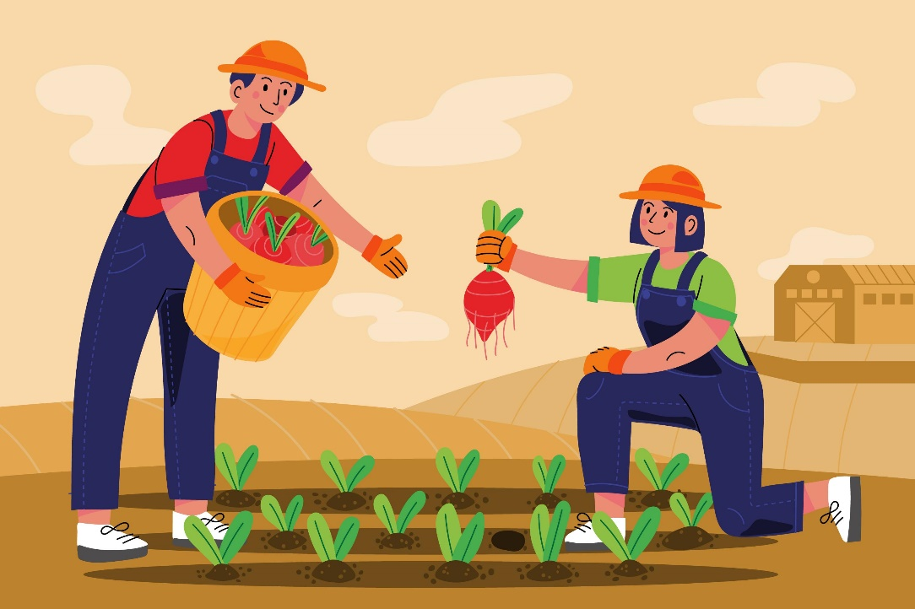


Slide 7
Thứ hai ngày 24 tháng 1 năm 2022
ĐẠO ĐỨC
KÍNH TRỌNG, BIẾT ƠN NGƯỜI LAO ĐỘNG

Slide 8
Mục tiêu
- Biết vì sao cần phải kính trọng và biết ơn người lao động.
- Bước đầu biết cư sử lễ phép với những người lao động và biết trân trọng, giữ gìn thành quả lao động của họ.

Slide 9
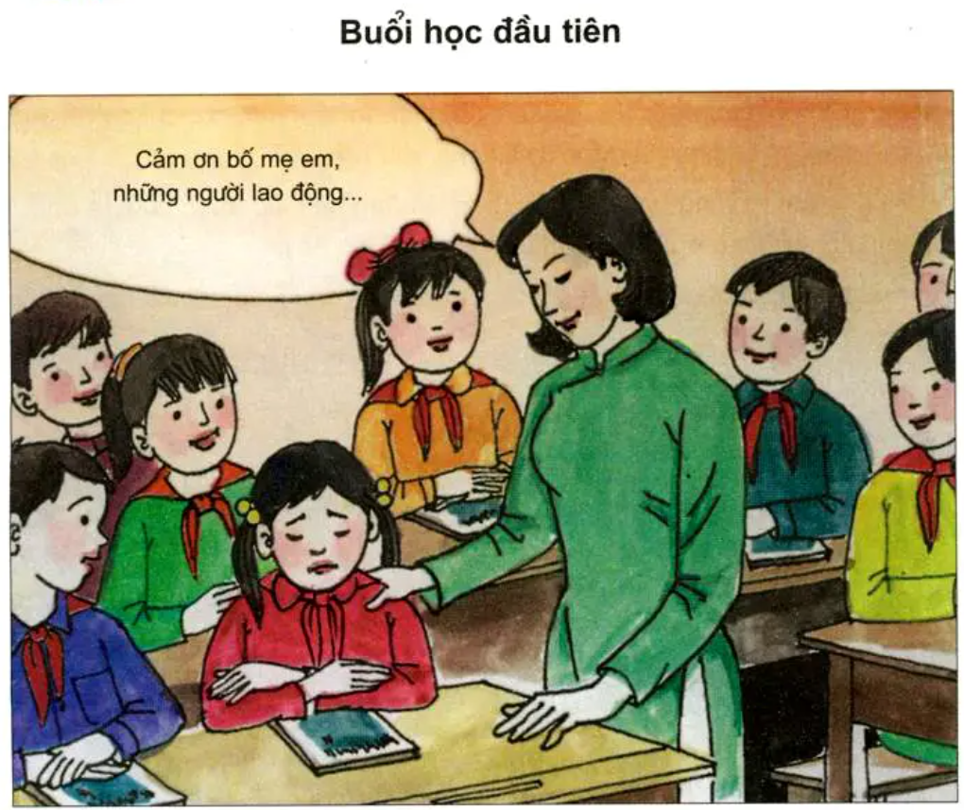
Hoạt động 1: Kể chuyện “ Buổi học đầu tiên”

Slide 10
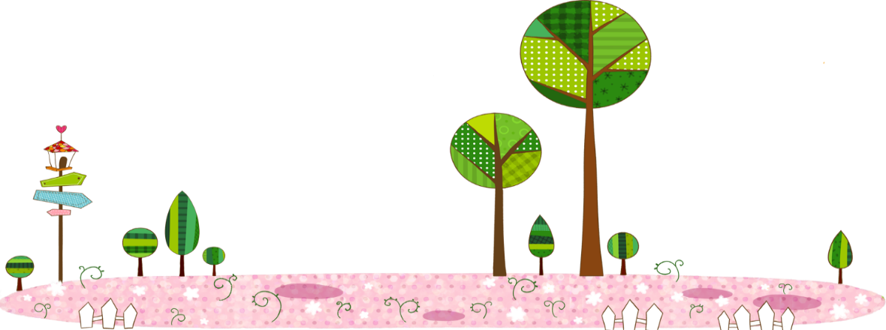
Thảo luận
1. Vì sao một số bạn trong lớp lại cười khi nghe bạn Hà giới thiệu về nghề nghiệp bố mẹ mình?
2. Nếu em là bạn cùng lớp với Hà, em sẽ làm gì trong tình huống đó ? Vì sao?

Slide 11

CÂU HỎI
1. Vì sao một số bạn trong lớp lại cười khi nghe bạn Hà giới thiệu về nghề nghiệp của bố mẹ mình?
Vì Hà kể nghề nghiệp của bố mẹ mình là quét rác.

Slide 12

CÂU HỎI
2. Nếu em là bạn cùng lớp với Hà, em sẽ làm gì trong tình huống đó ? Vì sao?
Nếu là bạn cùng lớp với Hà, trước hết chúng ta sẽ không cười Hà vì bố mẹ bạn ấy cũng là người lao động chân chính, cần được tôn trọng. Sau đó, em sẽ đứng lên nói điều đó trước lớp để một số bạn đã cười Hà sẽ nhận ra lỗi sai của mình và xin lỗi Hà.

Slide 13
GHI NHỚ
Cơm ăn, áo mặc, sách học và mọi của cải khác trong xã hội có được là nhờ những người lao động. Em phải kính trọng và biết ơn người lao động.

Slide 14

  02
THỰC HÀNH

Slide 15
Hoạt động 2: Thảo luận
Bài tập 1: Theo em, trong số những người nêu dưới đây, ai là người lao động? Vì sao?
a. Nông dân
b. Bác sĩ
c. Người giúp việc trong gia đình
d. Người lái xe ôm
đ. Giám đốc công ti
e. Nhà khoa học
g. Người đạp xích lô
h. Giáo viên
i. Kẻ buôn bán ma túy
k. Kẻ buôn bán phụ nữ, trẻ em
l. Kẻ trộm
m. Người ăn xin
n. Kĩ sư tin học
o. Nhà văn, nhà thơ

Slide 16
Bài tập 1: Theo em, trong số những người nêu dưới đây, ai là người lao động? Vì sao?
h. Giáo viên
i. Kẻ buôn bán ma túy
k. Kẻ buôn bán phụ nữ, trẻ em
l. Kẻ trộm
m. Người ăn xin
n. Kĩ sư tin học
o. Nhà văn, nhà thơ
Nông dân
Bác sĩ
c. Người giúp việc trong gia đình
d. Người lái xe ôm
đ. Giám đốc công ti
e. Nhà khoa học
g. Người đạp xích lô

Slide 17
Nông dân
Bác sĩ
c. Người giúp việc trong gia đình
d. Người lái xe ôm
đ. Giám đốc công ti
e. Nhà khoa học
g. Người đạp xích lô
h. Giáo viên
n. Kĩ sư tin học
o. Nhà văn, nhà thơ
☞ Đây đều là những người lao động vì công việc của họ mang lại lợi ích cho bản thân, gia đình và xã hội.
i. Kẻ buôn bán ma túy
k. Kẻ buôn bán phụ nữ, trẻ em
l. Kẻ trộm
m. Người ăn xin
☞ Họ không phải người lao động vì việc làm của họ gây nguy hại cho đất nước.

Slide 18
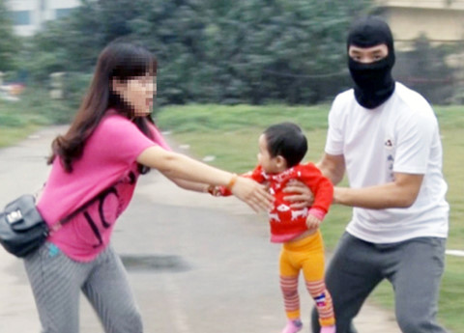

Slide 19
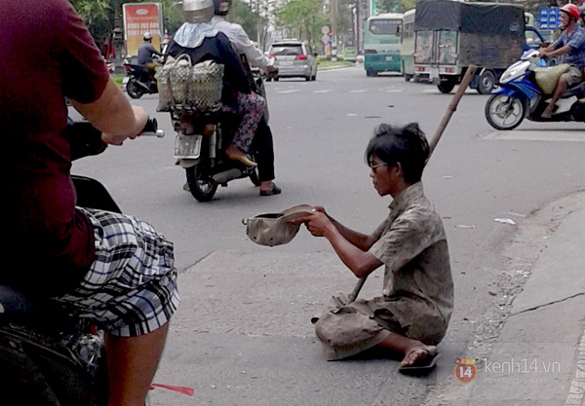

Slide 20
Hoạt động 3
Bài tập 2: Em hãy cho biết, những người lao động trong các tranh dưới đây làm nghề gì và công việc đó có ích cho xã hội như thế nào?
Nghề nghiệp | Ích lợi cho xã hội

Slide 21
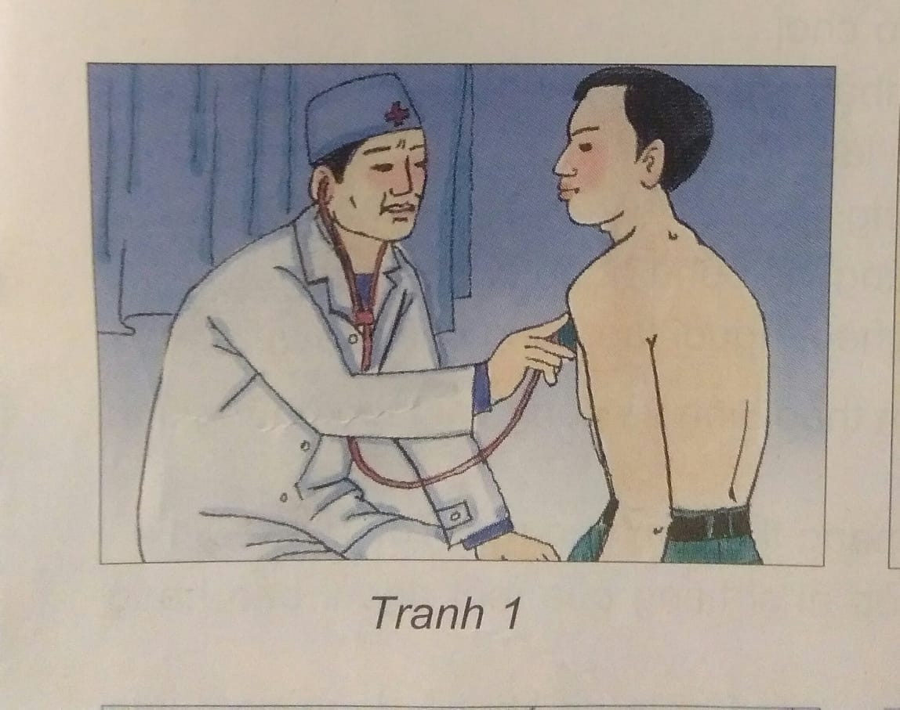
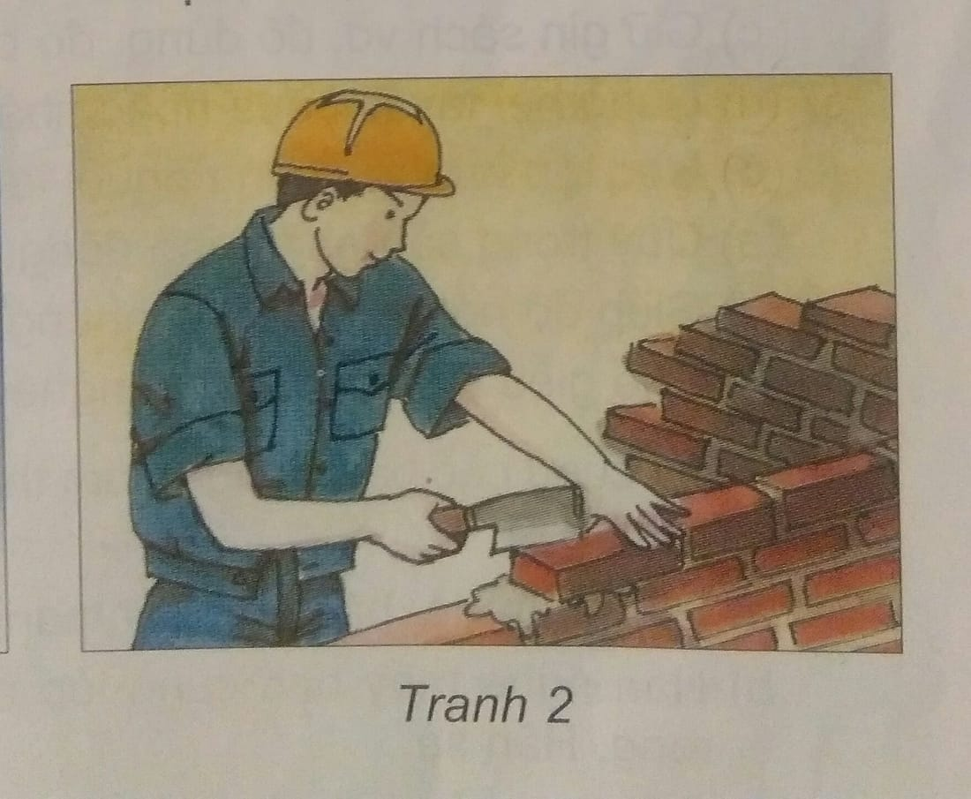
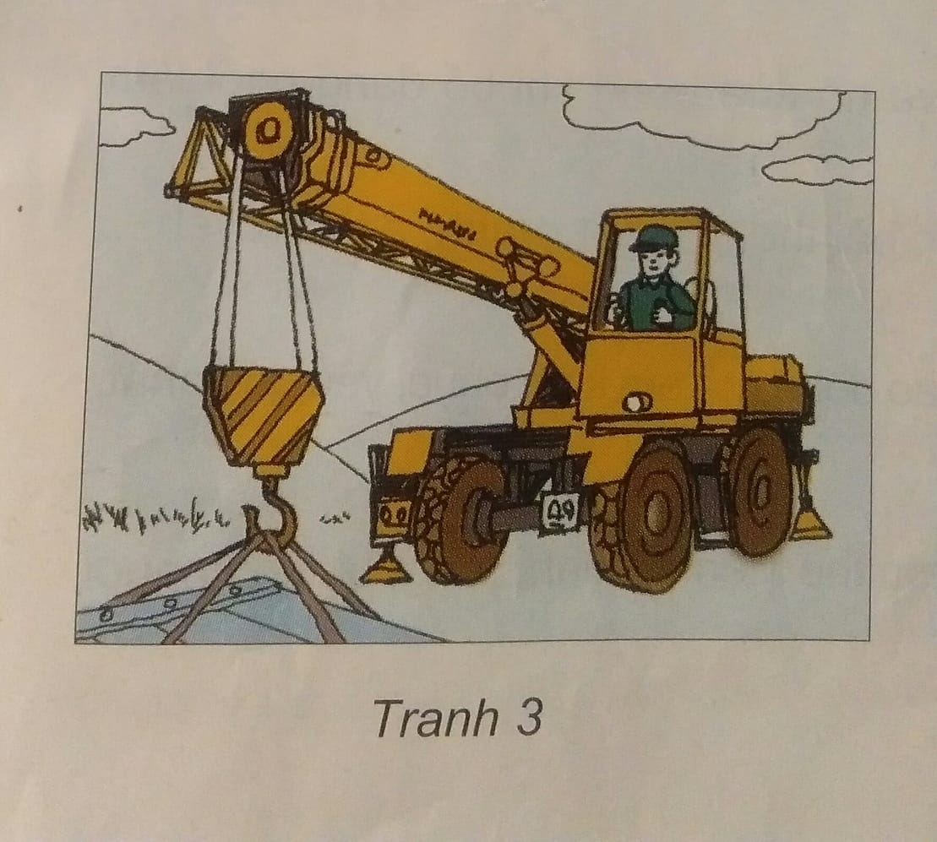
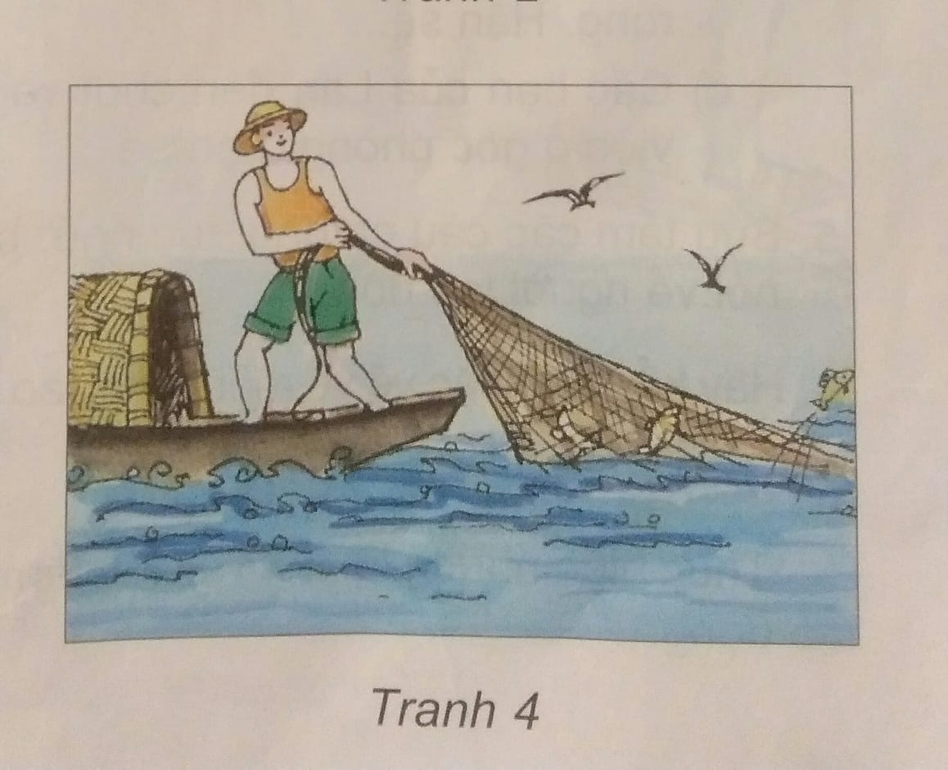
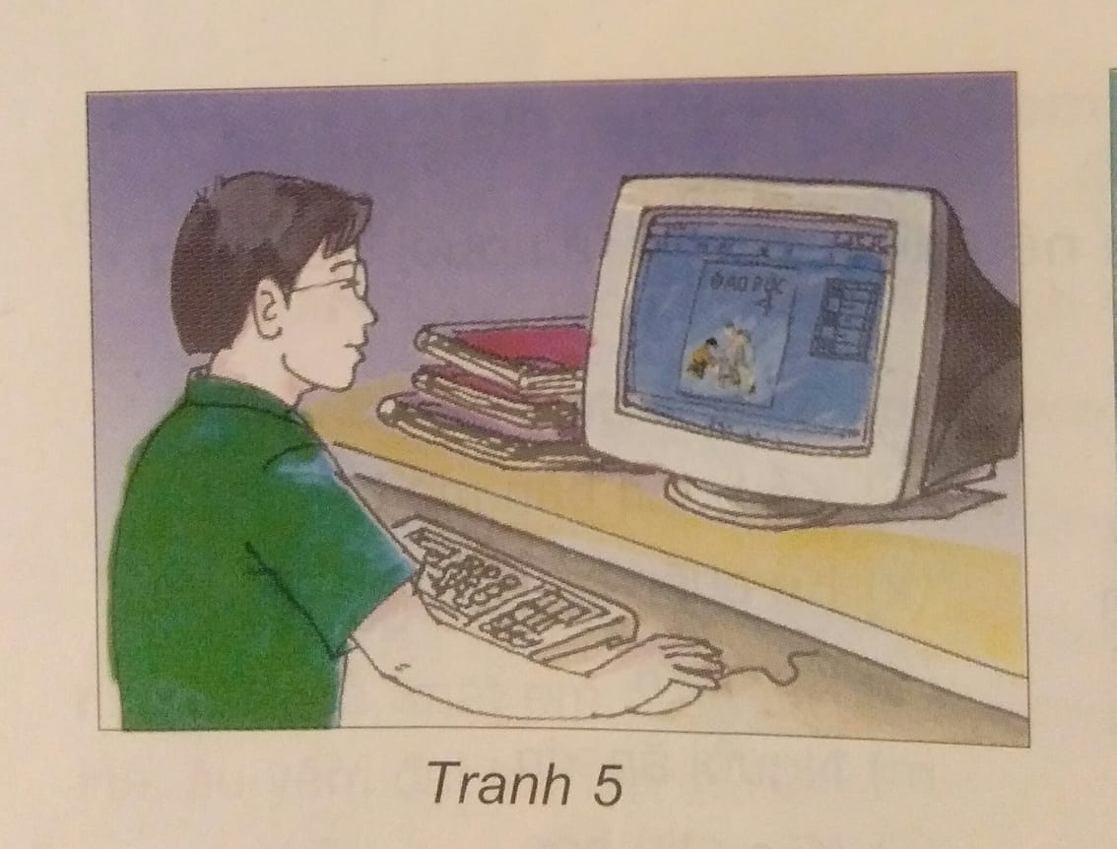
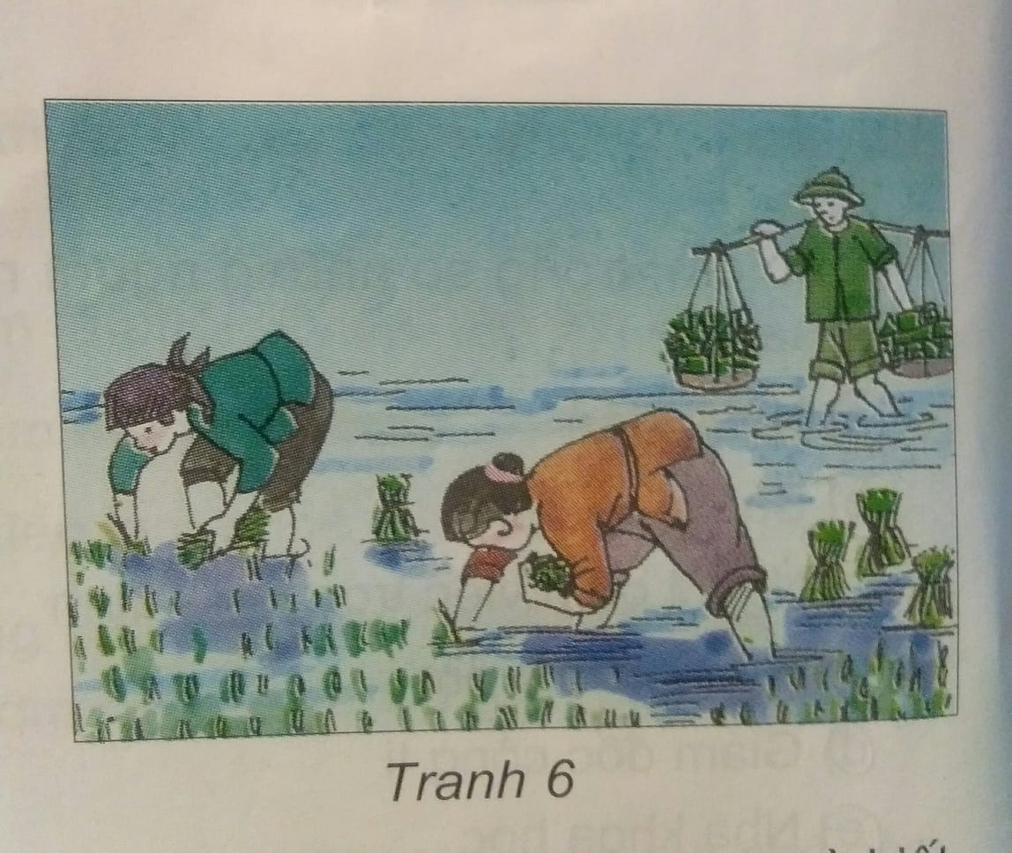

Slide 22
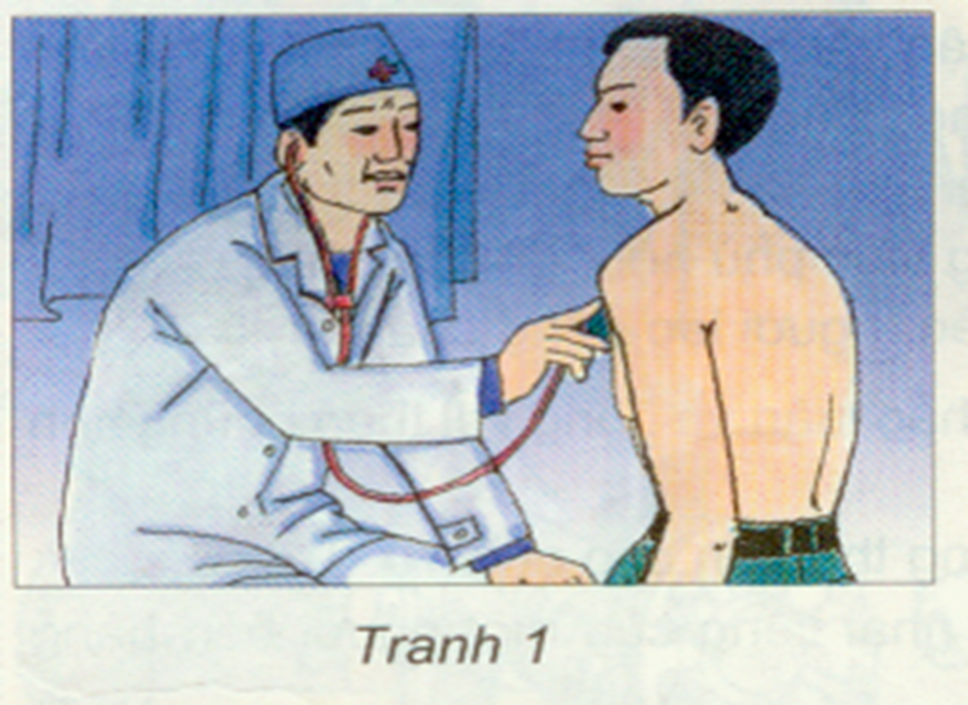
Nghề nghiệp | Ích lợi cho xã hội
Bác sĩ | Khám và chữa bệnh cho mọi người

Slide 23
Nghề nghiệp | Ích lợi cho xã hội
Thợ xây | Xây nên những ngôi nhà, trường học, công viên…

Slide 24
Nghề nghiệp | Ích lợi cho xã hội
Công nhân lái máy cẩu | Phục vụ nhu cầu vận chuyển hàng hoá.

Slide 25
Nghề nghiệp | Ích lợi cho xã hội
Ngư dân | Đánh bắt thủy hải sản, cung cấp thức ăn cho con người

Slide 26
Nghề nghiệp | Ích lợi cho xã hội
Nhà thiết kế sách | Thiết kế những cuốn sách để học tập.

Slide 27
Nghề nghiệp | Ích lợi cho xã hội
Nông dân | Tạo ra lúa gạo, lương thực phẩm....

Slide 28
Bài tập 3: Những hành động, việc làm nào dưới đây thể hiện sự kính trọng và biết ơn người lao động?
Chào hỏi lễ phép.
b. Nói trống không.
c. Dùng hai tay khi đưa hoặc nhận vật gì.
đ. Học tập gương những người lao động.
e. Quý trọng sản phẩm lao động.
g. Giúp đỡ người lao động những việc phù hợp với khả năng.
h.Chế giễu người lao động nghèo, người lao động chân tay.

Slide 29
Bài tập 4: Xử lí tình huống
a, Giữa trưa hè, bác đưa thư mang thư đến cho nhà Tư.Tư sẽ...
b, Hân nghe mấy bạn cùng lớp nhại tiếng của một người bán hàng rong. Hân sẽ...
c, Các bạn của Lan đến chơi và nô đùa trong khi bố đang ngồilàm việc ở góc phòng.

Slide 30
1/ Giữa trưa hè, bác đưa thư mang thư đến cho nhà Tư.Tư sẽ...
Giữa trưa hè, bác đưa thư mang thư đến cho nhà Tư.Tư sẽ mời bác vào nhà, rót nước mời bác uống, sau đó cảm ơn bác.
2/ Hân nghe mấy bạn cùng lớp nhại tiếng của một người bán hàng rong. Hân sẽ...
Hân nghe mấy bạn cùng lớp nhại tiếng của một ngươi bán hàng rong. Hân sẽ khuyên bạn không nên làm như vậy,đó là một hành vi thiếu tôn trọng người khác, mà đó là một nghề đáng kính trọng.

Slide 31
3/ Các bạn của Lan đến chơi và nô đùa trong khi bố đang ngồi làm việc ở góc phòng. Lan sẽ...
Các bạn của Lan đến chơi và nô đùa trong khi bố đang ngồi làm việc ở góc phòng. Lan sẽ bảo với các bạn nói nhỏ hoặc cùng các bạn ra ngoài chơi để không ảnh hưởng đến công việc của bố.

Slide 32
- Cách cư sử với người lao động trong tình huống b và c như vậy đã phù hợp chưa? Vì sao?
+ Cách cư xử với người lao động trong tình huống b và c như vậy là chưa phù hợp, vì các bạn chưa biết kính trọng người lao động
- Em cảm thấy như thế nào khi ứng xử như vậy?

Slide 33
Kết luận:
+Tình huống a: Bạn Tư đã biết kính trọng và biết ơn người lao động.
+ Tình huống b : là chưa biết thể hiện lòng kính trọng, biết ơn đối với người lao động.
+ Tình huống c: Nên đi chỗ khác chơi để không làm ảnh hưởng đến người khác, Đó cũng là thể hiện lòng kính trọng với người lao động.

Slide 34
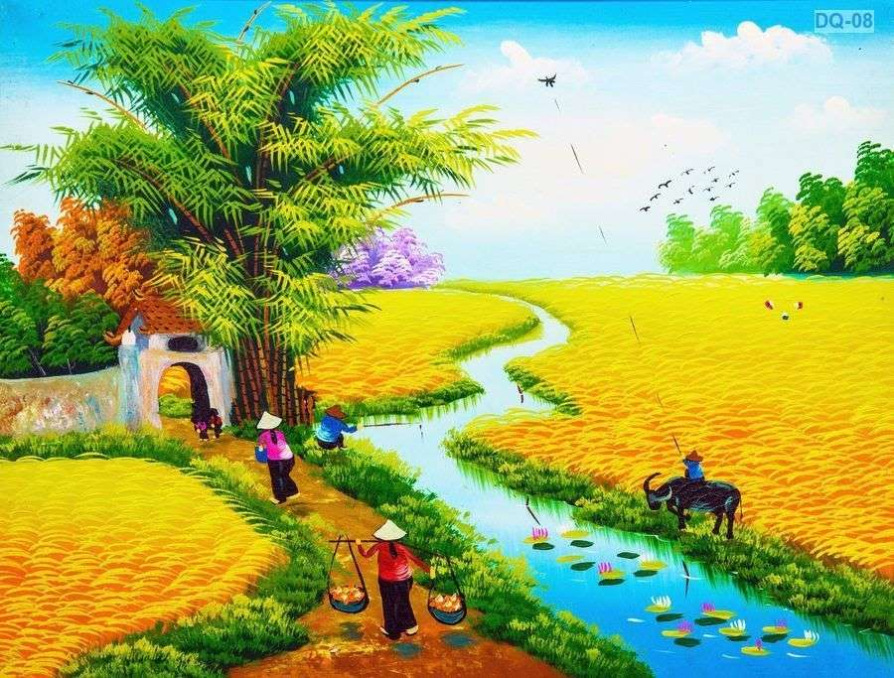
**Học sinh trình bày, giới thiệu câu ca dao, tục ngữ, bài thơ, bài hát, tranh ảnh, truyện,... Về người lao động.

Slide 35

4
4
1
1
3
3
3
2

Slide 36
Người truyền thụ kiến thức cho học sinh , họ làm nghề gì?
1

Slide 37
Chúc mừng em đã nhận được 1 phần quà.
2

Slide 38
Đây là người lao động luôn phải đối mặt với nguy hiểm, những kẻ phạm tội.
3

Slide 39
Những người khám chữa bệnh cho mọi người được gọi là gì?
4

Slide 40
GHI NHỚ
Cơm ăn, áo mặc, sách học và mọi của cải khác trong xã hội có được là nhờ những người lao động. Em phải kính trọng và biết ơn người lao động.

Slide 41
  03
Dặn dò
- Về nhà thực hiện những lời nói và việc làm thể hiện sự kính trọng, biết ơn người lao động.
- Học thuộc phần ghi nhớ và chuẩn bị bài: Lịch sự với mọi người.

Slide 42


